Slide 1
第六章：存储器层次结构
汇报人:
苏济忠，陈章武
联系方式：
苏：1431129356@qq.com
陈：954385003@qq.com
时间：2019.12.11

Slide 2
THE MAIN CONTENTS
存储器层次结构
6.1
6.4
高速缓存存储器
存储技术
6.2
6.5
编写高速缓存友好的代码
局部性
6.3
存储器层次结构
6.6
缓存对性能的影响

Slide 3
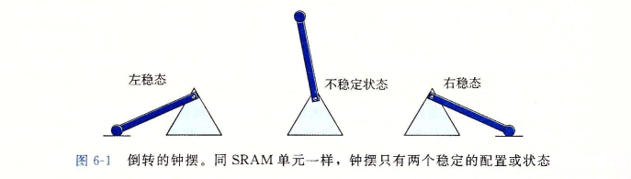
6.1.1
随机访问存储器
1.静态RAM(SRAM)将每个位存储在一个双稳态存储单元里。

Slide 4
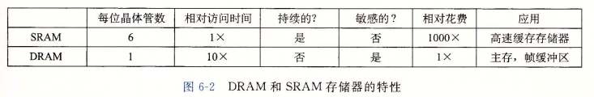
6.1.1
随机访问存储器
2.动态RAM（DRAM）将每个位存储为对一个电容的充电。
下图位SRAM和DRAM的性能比较：

Slide 5
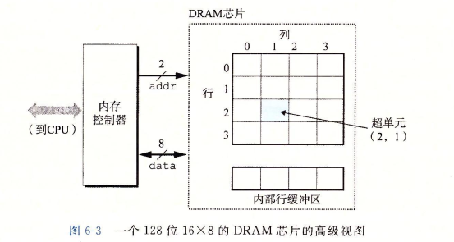
6.1.1
随机访问存储器
3.传统的DRAM的高级视图

Slide 6
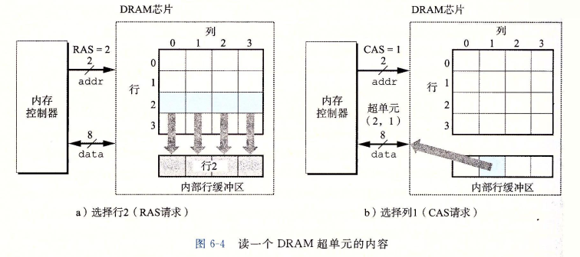
6.1.1
随机访问存储器
4.读取一个DRAM超单元的过程：

Slide 7
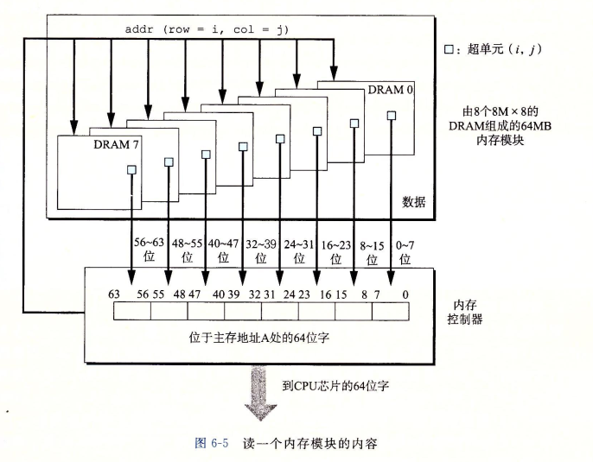
6.1.1
随机访问存储器
5.读取一个内存模块的过程

Slide 8
6.1.1
随机访问存储器
6.增强的DRAM
快页模式DRAM（Fast Page Mode DRAM,FPM DRAM）
扩展数据输出DRAM（Extended Data Out DRAM，EDO DRAM）
同步DRAM（Synchronous DRAM，SDRAM）
双倍数据速率同步DRAM（Double Data-Rate Synchronous DRAM，DDR SDRAM）
视频RAM（Video RAM，VRAM）

Slide 9
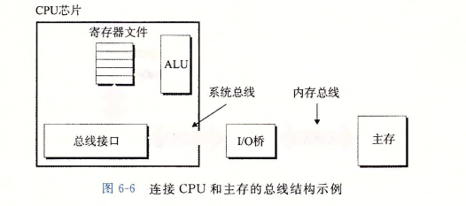
6.1.1
随机访问存储器
7.访问主存的过程

Slide 10
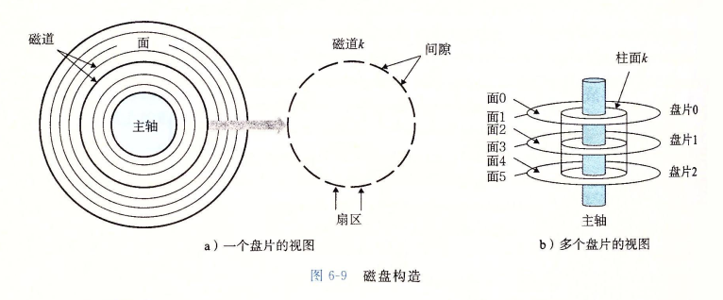
6.1.2
磁盘存储
1.磁盘的构造

Slide 11
6.1.2
磁盘存储
2.磁盘容量的计算：
由以下三个性质决定：
记录密度
磁道密度
面密度
磁盘容量的计算公式：

Slide 12
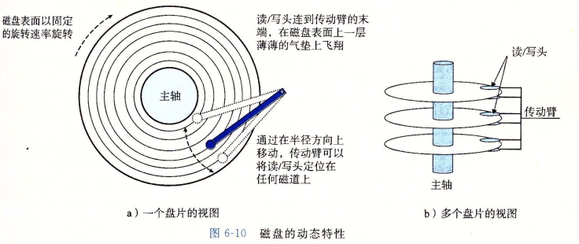
6.1.2
磁盘存储
3.磁盘读取数据的过程

Slide 13
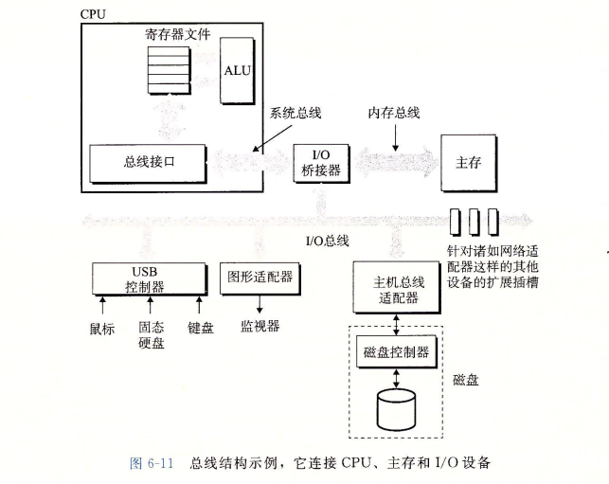
6.1.2
磁盘存储
4.连接I/O设备

Slide 14
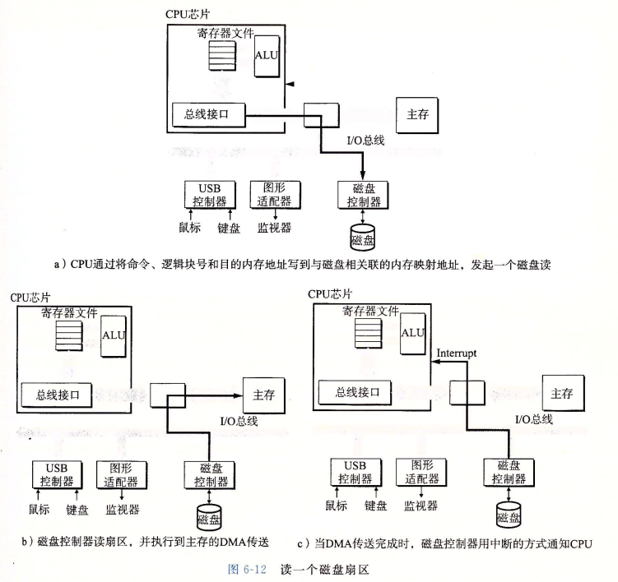
6.1.2
磁盘存储
5.访问磁盘的过程

Slide 15
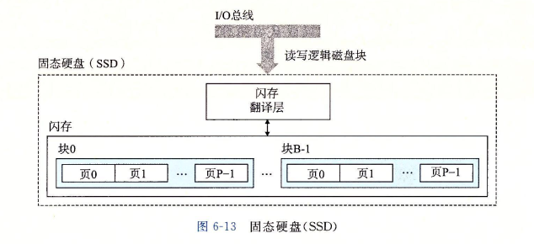
6.1.3
固态硬盘
1.固态硬盘整体结构

Slide 16
6.1.4
存储技术趋势
不同的存储技术有不同的价格和性能折中。SRAM比DRAM快一点，而DRAM比磁盘要快很多。另一方面，快速存储总是比慢速存储要贵的。SRAM每字节的造价比DRAM高，DRAM的造价又比磁盘高得多。SSD位于DRAM和旋转磁盘之间。

Slide 17
6.2
局部性
一个编写良好的计算机程序常常具有良好的局部性(locality)。也就是，它们倾向于引用邻近于其他最近引用过的数据项的数据项，或者最近引用过的数据项本身。这种倾向性，被称为局部性原理(principleoflocality),是一个持久的概念，对硬件和软件系统的设计和性能都有着极大的影响。
局部性通常有两种不同的形式:时间局部性( temporal locality) 和空间局部性(spatiallocality)。在一个具有良好时间局部性的程序中，被引用过一一次的内存位置很可能在不远的将来再被多次引用。在一个具有良好空间局部性的程序中，如果一个内存位置被引用了一次，那么程序很可能在不远的将来引用附近的一个内存位置。

Slide 18
局部性
6.2
量化评价程序中局部性的一些简单原则:
重复引用相同变量的程序有良好的时间局部性。
对于具有步长为k的引用模式的程序，步长越小，空间局部性越好。具有步长为1的引用模式的程序有很好的空间局部性。在内存中以大步长跳来跳去的程序空间局部性会很差。
对于取指令来说，循环有好的时间和空间局部性。循环体越小，循环迭代次数越多，局部性越好。

Slide 19
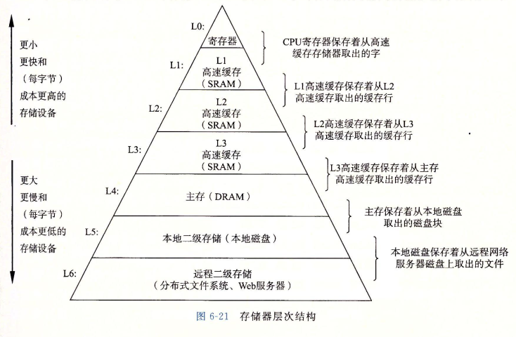
6.3
存储器层次结构
1.存储器层次结构

Slide 20
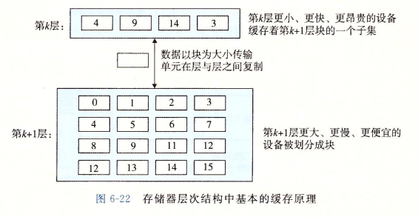
6.3
存储器层次结构
2.存储器层次结构中的缓存概念：

